Slide 1
Applying RSSI Vector

Slide 2
Test Results
Bit Vector 적용
Bit Vector + RSSI Vector 적용
 | 구역 식별 정확도 | 평균 영역 축소율
포스코 센터 | 100% | 0.19
하나스퀘어 | 100% | 0.27
포스코 실험동 | 100% | 0.67
 | 구역 식별 정확도 | 평균 영역 축소율
포스코 센터 | 100% | 0.10
하나스퀘어 | 100% | 0.16
포스코 실험동 | 100% | 0.29
 | 평균 축소율 감소율
포스코 센터 | 47%
하나스퀘어 | 41%
포스코 실험동 | 57%
 | 포스코 센터 | 하나스퀘어 | 포스코 실험동
Unique SSID Number(전체) | 237 | 375 | 49
Unique SSID Number (RSSI Threshold 적용 후) | 65 | 216 | 22

Slide 3
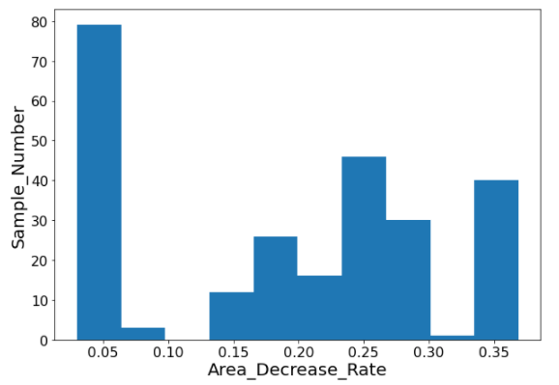
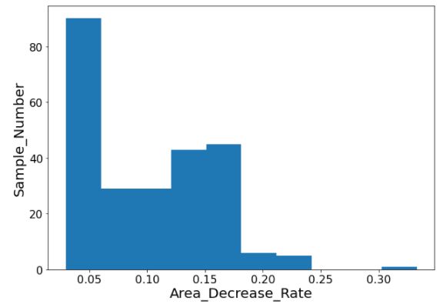
Test Results
Bit Vector 적용
Bit Vector + RSSI Vector 적용
 | 구역 식별 정확도 | 평균 영역 축소율
포스코 센터 | 100% | 0.19
하나스퀘어 | 100% | 0.27
포스코 실험동 | 100% | 0.67
 | 구역 식별 정확도 | 평균 영역 축소율
포스코 센터 | 100% | 0.10
하나스퀘어 | 100% | 0.16
포스코 실험동 | 100% | 0.29
 | 평균 축소율 감소율
포스코 센터 | 47%
하나스퀘어 | 41%
포스코 실험동 | 57%
영역 축소율 분포
영역 축소율 분포
Y축 :
Sample 개수
X축 : 영역 축소율
X축 : 영역 축소율

Slide 4
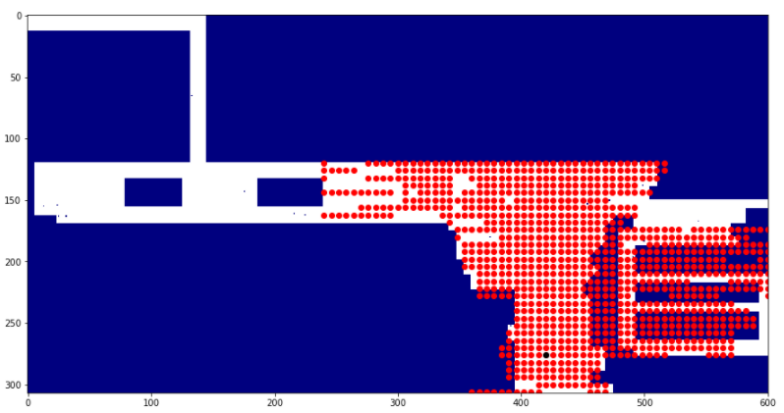
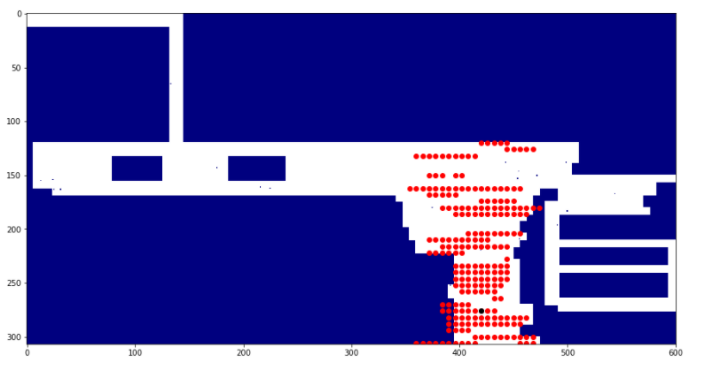
Test Results
Bit Vector 적용
Bit Vector + RSSI Vector 적용

Slide 5
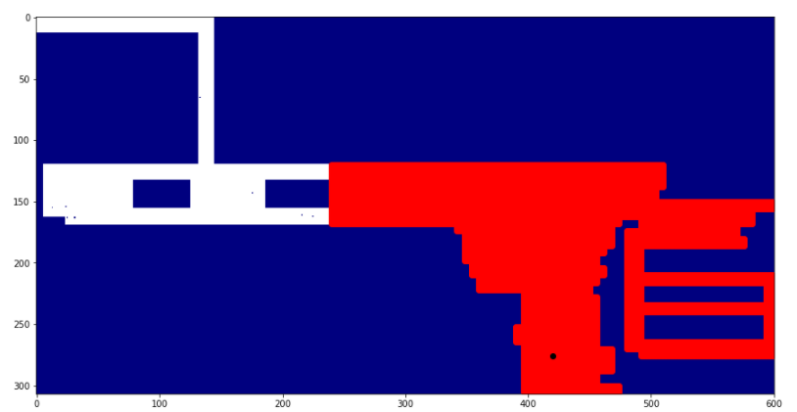
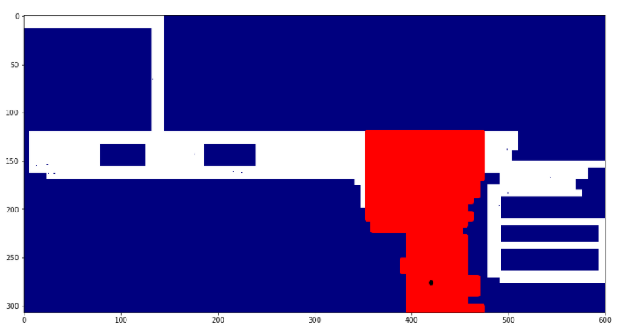
Test Results
Bit Vector 적용
Bit Vector + RSSI Vector 적용
영역 축소율 : 0.6
영역 축소율 : 0.3

Slide 6
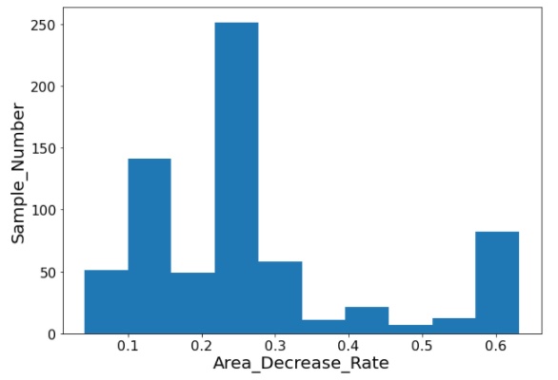
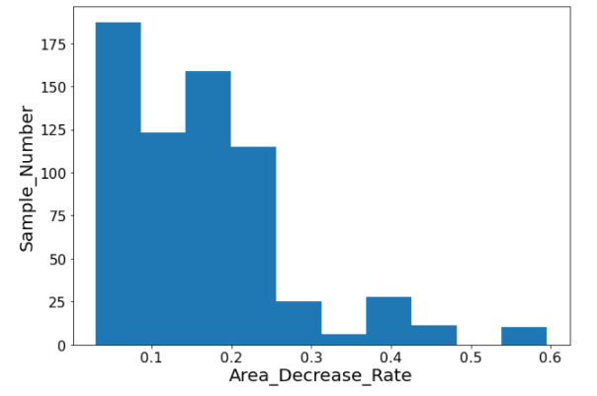
Test Results
Bit Vector 적용
Bit Vector + RSSI Vector 적용
 | 구역 식별 정확도 | 평균 영역 축소율
포스코 센터 | 100% | 0.19
하나스퀘어 | 100% | 0.27
포스코 실험동 | 100% | 0.67
 | 구역 식별 정확도 | 평균 영역 축소율
포스코 센터 | 100% | 0.10
하나스퀘어 | 100% | 0.16
포스코 실험동 | 100% | 0.29
 | 평균 축소율 감소율
포스코 센터 | 47%
하나스퀘어 | 41%
포스코 실험동 | 57%
영역 축소율 분포
영역 축소율 분포
Y축 :
Sample 개수
X축 : 영역 축소율
X축 : 영역 축소율

Slide 7
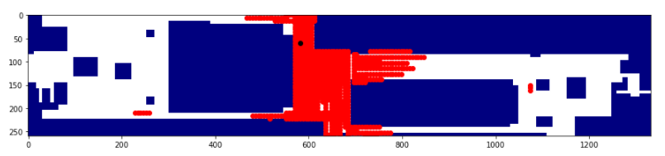
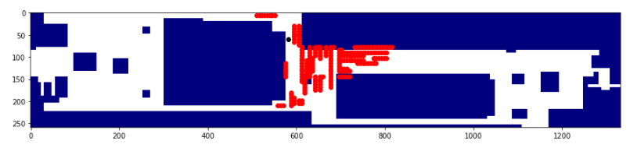
Test Results
Bit Vector 적용
Bit Vector + RSSI Vector 적용

Slide 8
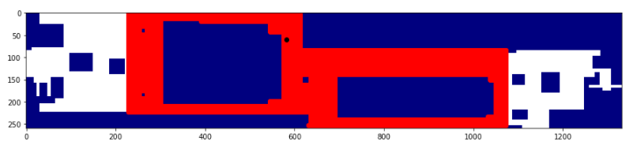
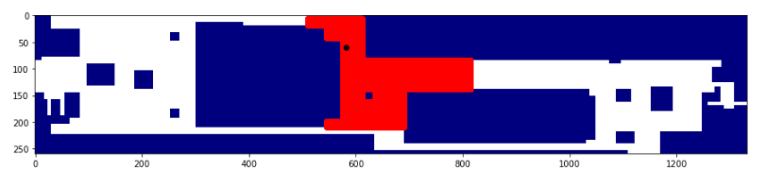
Test Results
Bit Vector 적용
영역 축소율 : 0.7
Bit Vector + RSSI Vector 적용
영역 축소율 : 0.15

Slide 9
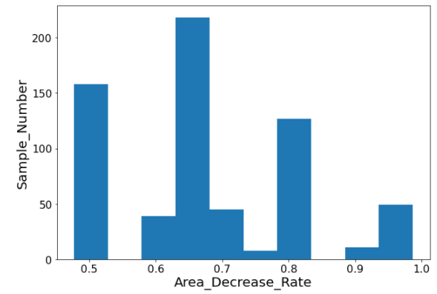
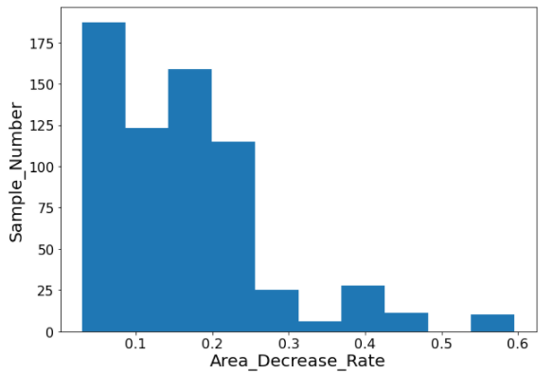
Test Results
Bit Vector 적용
Bit Vector + RSSI Vector 적용
 | 구역 식별 정확도 | 평균 영역 축소율
포스코 센터 | 100% | 0.19
하나스퀘어 | 100% | 0.27
포스코 실험동 | 100% | 0.67
 | 구역 식별 정확도 | 평균 영역 축소율
포스코 센터 | 100% | 0.10
하나스퀘어 | 100% | 0.16
포스코 실험동 | 100% | 0.29
 | 평균 축소율 감소율
포스코 센터 | 47%
하나스퀘어 | 41%
포스코 실험동 | 57%
영역 축소율 분포
영역 축소율 분포
Y축 :
Sample 개수
X축 : 영역 축소율
X축 : 영역 축소율

Slide 10
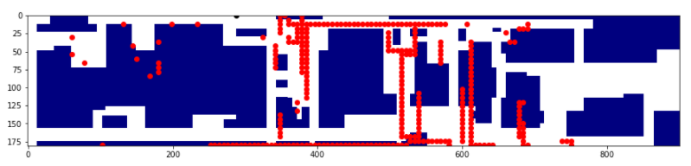
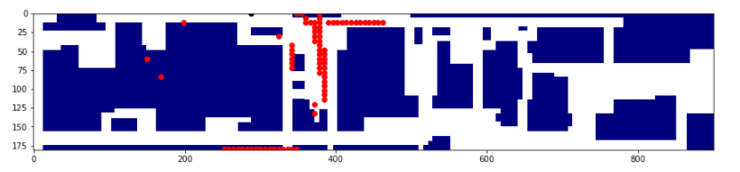
Test Results
Bit Vector 적용
Bit Vector + RSSI Vector 적용

Slide 11
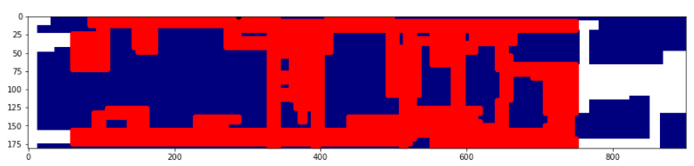
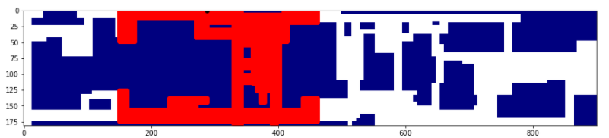
Test Results
Bit Vector 적용
영역 축소율 : 0.76
영역 축소율 : 0.34
Bit Vector + RSSI Vector 적용

Slide 12





Bit Vector 유사도
Bit Vector
Ex) reference point : 2 x 2 / Unique한 WiFi 개수 : 4개
Korea Univ AP, Eduroam, Unistore, iptime → 있으면 1, 없으면 0
1
1
1
1
$$1111$$
$$1010$$
Ex) test point : 1 x 1
3 유사도
2 유사도
유사도 비교
$$1110$$
$$1101$$
$$0011$$
2 유사도
1 유사도
유$사도=$ $Reference Point, Test Point 둘다에서 확인되는 wifi 개수$

Slide 13





Bit Vector 유사도
유사도 Threshold
Ex) test point : 1 x 1
1등
2등
$$1111$$
$$1010$$
$$1110$$
3 유사도
2 유사도
2등
3등
1등 [(0,0)] 2등 [(0,1),(1,0)] 3등[(1,1)]
$$1101$$
$$0011$$
이중 얼마(유사도 Threshold)만큼 정답 좌표로 가져갈 것인지 선택
Ex) 유사도 Thres = 2 → 1등, 2등까지 가져간다
정답 (0,0), (0,1), (1,0)
2 유사도
1 유사도

Slide 14
Bit Vector Parameter Selection
RSSI Threshold/ 유사도 Threshold
(가져갈 유사도 높은 그룹 개수)
유사도 Threshold
유사도 Threshold
 | 2 | 4 | 6 | 8
-90 | 95% | 100% | 100% | 100%
-87 | 91% | 97% | 100% | 100%
-84 | 97% | 99% | 100% | 100%
-81 | 94% | 100% | 100% | 100%
-78 | 91% | 100% | 100% | 100%
-75 | 91% | 100% | 100% | 100%
-72 | 92% | 98% | 100% | 100%
-69 | 98% | 100% | 100% | 100%
-66 | 95% | 100% | 100% | 100%
-63 | 89% | 100% | 100% | 100%
-60 | 91% | 99% | 100% | 100%
-57 | 91% | 97% | 99% | 100%
 | 2 | 4 | 6 | 8
-90 | 30% | 51% | 69% | 84%
-87 | 22% | 39% | 56% | 71%
-84 | 23% | 35% | 46% | 59%
-81 | 21% | 31% | 41% | 51%
-78 | 23% | 31% | 37% | 43%
-75 | 23% | 29% | 36% | 42%
-72 | 21% | 28% | 32% | 33%
-69 | 18% | 23% | 28% | 33%
-66 | 19% | 21% | 24% | 30%
-63 | 14% | 19% | 24% | 30%
-60 | 14% | 18% | 30% | 35%
-57 | 17% | 27% | 39% | 55%
RSSI
Threshold
RSSI
Threshold
<구역 식별 정확도>
<평균 영역 축소율>

Slide 15
Bit Vector Parameter Selection
최적 파라미터 찾기
RSSI Threshold / 유사도 Threshold
유사도 Threshold
유사도 Threshold
 | 2 | 4 | 6 | 8
-90 | 95% | 100% | 100% | 100%
-87 | 91% | 97% | 100% | 100%
-84 | 97% | 99% | 100% | 100%
-81 | 94% | 100% | 100% | 100%
-78 | 91% | 100% | 100% | 100%
-75 | 91% | 100% | 100% | 100%
-72 | 92% | 98% | 100% | 100%
-69 | 98% | 100% | 100% | 100%
-66 | 95% | 100% | 100% | 100%
-63 | 89% | 100% | 100% | 100%
-60 | 91% | 99% | 100% | 100%
-57 | 91% | 97% | 99% | 100%
 | 2 | 4 | 6 | 8
-90 | 30% | 51% | 69% | 84%
-87 | 22% | 39% | 56% | 71%
-84 | 23% | 35% | 46% | 59%
-81 | 21% | 31% | 41% | 51%
-78 | 23% | 31% | 37% | 43%
-75 | 23% | 29% | 36% | 42%
-72 | 21% | 28% | 32% | 33%
-69 | 18% | 23% | 28% | 33%
-66 | 19% | 21% | 24% | 30%
-63 | 14% | 19% | 24% | 30%
-60 | 14% | 18% | 30% | 35%
-57 | 17% | 27% | 39% | 55%
RSSI/유사도 | 정확도 | 평균 축소율
-63, 4 | 100% | 19%
-60, 4 | 99% | 18%
RSSI
Threshold
RSSI
Threshold
RSSI
Threshold
<구역 식별 정확도>
<평균 영역 축소율>

Slide 16
Test Result
Bit Vector 적용

Slide 17
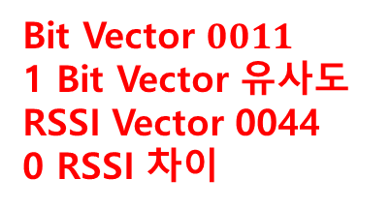




RSSI Vector 유사도
RSSI Vector
Ex) reference point : 2 x 2 / Unique한 WiFi 개수 : 4개
Korea Univ AP, Eduroam, Unistore, iptime → RSSI 값 입력
5
3
2
0
Ex) test point : 1 x 1
$$4444$$
$$5030$$
RSSI 차이 비교
0 RSSI 차이
1 RSSI 차이
$$4440$$
Bit Vector $0011$
1 Bit Vector 유사도
RSSI Vector 0044
0 RSSI 차이
$$1234$$
2 RSSI 차이
RSSI 차$이=$ $Reference Point, Test Point 둘다에서 확인되는 wifi의 \text{RSSI} \text{차이}의$ 평균

Slide 18




RSSI Vector 유사도
RSSI 유사도 Threshold : RSSI 차이가 낮은 순서대로
Ex) test point : 1 x 1
1등
2등
$$4444$$
$$5030$$
$$4440$$
0 RSSI 차이
1 RSSI 차이
3등
1등 [(0,0)] 2등 [(0,1)] 3등[(1,0)]
$$1234$$
이중 RSSI 유사도 Threshold만큼 정답 좌표로 가져감
Ex) RSSI 유사도 Thres = 2 → 1등, 2등까지 가져간다
정답 (0,0), (1,0)
2 RSSI 차이

Slide 19
RSSI Vector Parameter Selection
최적 파라미터 찾기
RSSI 유사도 Threshold
RSSI/유사도 | 정확도 | 평균 축소율
-63, 4 | 100% | 19%
-60, 4 | 99% | 18%
가져갈 RSSI 유사도 높은 그룹 개수
RSSI 유사도 Threshold
 | 28 | 30 | 32 | 34 | 36 | 38
정확도 | 95% | 97% | 100% | 100% | 100% | 100%
평균 축소율 | 8.9% | 9.2% | 9.6% | 10% | 10.2% | 10.5%

Slide 20
RSSI Vector Parameter Selection
최적 파라미터 찾기
RSSI 유사도 Threshold
RSSI/유사도 | 정확도 | 평균 축소율
-63, 4 | 100% | 19%
-60, 4 | 99% | 18%
가져갈 RSSI 유사도 높은 그룹 개수
RSSI 유사도 Threshold
 | 28 | 30 | 32 | 34 | 36 | 38
정확도 | 95% | 97% | 100% | 100% | 100% | 100%
평균 축소율 | 8.9% | 9.2% | 9.6% | 10% | 10.2% | 10.5%
Bit Vector만 적용
Bit Vector + RSSI Vector 적용
RSSI / 유사도 그룹 수 | 정확도 | 평균 축소율
-63, 4 | 100% | 19%
RSSI / 유사도 그룹 수/ RSSI 유사도 그룹 수 | 정확도 | 평균 축소율
-63, 4, 32 | 100% | 9.6%

Slide 21
Test Results
Bit Vector 적용
Bit Vector + RSSI Vector 적용

